Slide 1
4º Examen convocatoria 2013: Realizado el 26 de Abril de 2014

Slide 2
A tener en cuenta
NO hay SOLUCIÓN UNICA a un problema propuesto.
Lo que se plantea es lo que NOSOTROS consideramos más apropiado.
Lo más importante es RAZONAR y demostrar que las decisiones se toman razonadamente y en base a conocimiento técnico y del negocio.
La solución propuesta es un esfuerzo COORDINADO de DIFERENTES PERSONAS

Slide 3
Pregunta 1 – Informe Ejecutivo: Informe ejecutivo sobre el sistema integrado de información y seguimiento para su presentación en el Comité de Dirección de la Ministra de Empleo y Seguridad Social.

Slide 4
Pregunta 1 – Consejos generales
Orden de realización.
En ÚLTIMO lugar, cuando ya se tiene conocimiento completo del sistema.
Pero dedicarle su tiempo. Será lo primero que leas y conviene que esté bien redactado y aporte
Público Objetivo. Se debe tener en cuenta a quien irá dirigido.
Normalmente: personal directivo sin conocimientos técnicos.

Slide 5
Pregunta 1 – Consejos Generales
QUE debe incluir. Información que aporte valor al público objetivo.
Objetivo del sistema.
Descripción de la solución de alto nivel (Actores, Formas de acceso, etc.)
Ventajas (generales y para los diferentes actores).
Plazo. En el cual estará disponible el sistema.
Inversión. Y si se puede hacer un ROI pues perfecto.
Factores Críticos de éxito. En especial lo que tenga que impulsar el público Objetivo
Que NO debe incluir. Información redundante o inútil.

Slide 6
Pregunta 1 – Caso concreto
Objetivo. Base tecnológica al Plan de Empleo
Descripción. Portal web accesible desde internet, la intranet y desde todos los dispositivos, incluidos móviles.
Ventajas.
Administración(MEySS).
Ahorro. Respecto al papel → 38 M€
75 €/trámite (Modelo de Costes Estándar de la Comisión),
500.000 procedimientos (60% del publico objetivo de 850.000)
Mejora de los ingresos. Por incremento de cotizaciones sociales debido a los jóvenes que se incorporan al mercado fruto de este plan.
Mejora de la imagen. Cercanía al ciudadano – 78% población es internauta y Calidad de los servicios -

Slide 7
Pregunta 1 – Caso concreto
Mas Ventajas
Jóvenes.
Agilidad en la tramitación
Cercanía. Acceso al servicio desde los medios que más utilizan móvil
Simplificación de los trámites. Solo aportar documentación imprescindible gracias a la Plataforma de Intermediación.
Entidades Oferentes
Acceso sencillo a la financiación
Oportunidades de negocio.
Plazo. 10 meses.
Inversión. 215.000 €
Factores Críticos de Éxito.
Normativa necesaria a tiempo.
Llegar a todos los actores. Difusión y campañas publicitarias.

Slide 8
Pregunta 2: Diagrama de Contexto del Sistema.
Notes:
Diagrama de Contexto, DFD de nivel 0

Slide 9
Pregunta 2
Diagrama de Contexto
Un DC = DFD de nivel cero
Elementos? El sistema y la entidades exteriores con las que se relaciona
Atender a los tipos de diálogos

Slide 10
Pregunta 2
Obtener Entidades relevantes
Algunas las presenta el enunciado (Jóvenes NEET, UAFSE, Entidades Oferentes, etc.)
Otras están implícitas y son precisas para demostrar que sabemos de qué hablamos en Administración electrónica: Plataforma de Intermediación

Slide 11
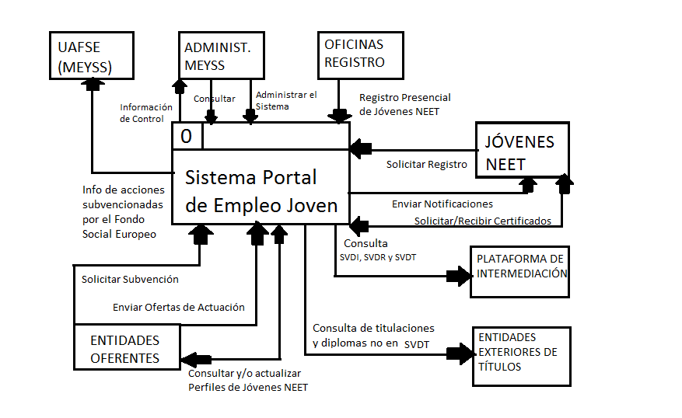

Slide 12
Pregunta 3: Modelo de datos del sistema, señalando las principales entidades.

Slide 13
Pregunta 3 - Consejos generales
Orden. Forma parte del análisis.
De las primeras en ser contestada.
Hacerla bien ayuda a entender, y demostrar que has entendido ,el problema.
QUE poner. Equilibrio – CLARIDAD vs COMPLETITUD
Remarcar Entidades más importantes (trazos más gruesos, situarlas en el centro del papel, etc.)
Pocos atributos pero buenos
Relación con posible Cuadro de Mando/Indicadores

Slide 14
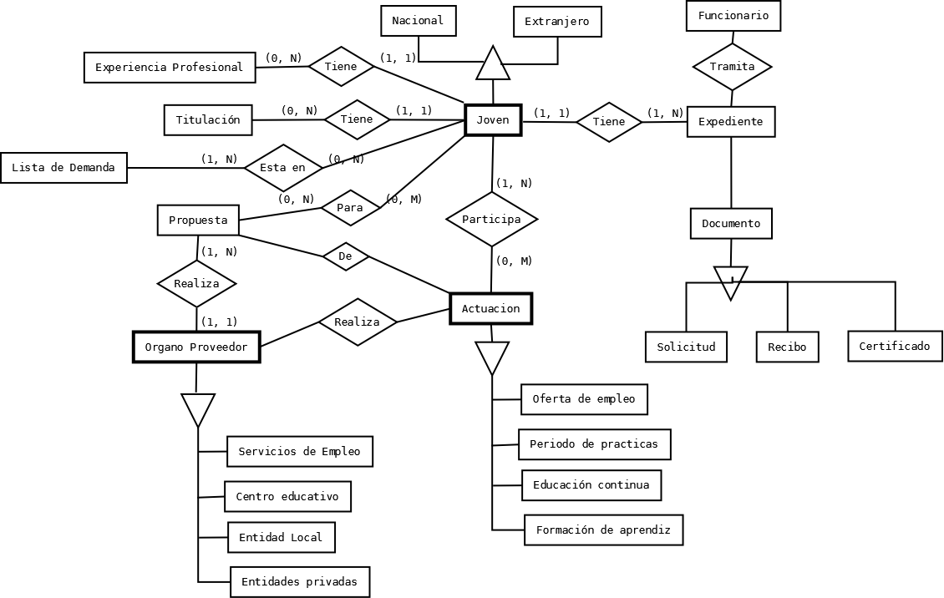
Pregunta 3 – Caso concreto

Slide 15
Pregunta 4: Análisis, diseño y justificación de la arquitectura de la solución propuesta, tanto lógica como de infraestructura.

Slide 16
Arquitectura Lógica – Consejos
Gestión del Tiempo: Este es el corazón de la solución, si hay que dedicar algo más de tiempo en algún apartado es en este, dejando siempre el examen balanceado.
Coherencia de actores y módulos
Negocio + Tecnología + Legislación
Diagramas: No es suficiente solo con los diagramas, hay que explicarlos.
Personalizar: usar palabras que vengan en el enunciado, tanto en los diagramas como en la explicación de los mismos.
Reutilización: Artículo 17 del ENI
Solución tecnológica en cada caso: Aportar todas las opciones que se conozcan y decantarse por una esgrimiendo ventajas de la que se escoge y desventajas de las que se descartan.
Notes:
Consideraciones Personales:
Entender qué se pide
La pregunta dice «Análisis y Diseño». En su momento se me pasó por la cabeza realizar un análisis mediante casos de uso por ejemplo, y un diseño mediante el diagrama de paquetes, pero al ver que además había preguntas cortas se intuía que lo que pedía el tribunal era la Arquitectura Lógica y la Arquitectura Física.
Gestión del Tiempo
Este es el corazón de la solución, si hay que dedicar algo más de tiempo en algún apartado es en este, dejando siempre el examen balanceado.
Coherencia
Muy importante la coherencia en todo el ejercicio, los actores del diagrama de contexto deben aparecer en la arquitectura lógica (actores e interfaces), y en la arquitectura física.
Negocio + Tecnología + Legislación
Durante todo el ejercicio, y en este si cabe todavía más.
Este apartado debe de englobar vuestra solución tecnológica al enunciado sin perder la vista de la base legal.
Diagramas
No hay que dibujar únicamente los diagramas, hay que explicarlos:
En la arquitectura lógica lo ideal sería explicar cada capa, los módulos más relevantes y las razones de su inclusión.
En la arquitectura física lo ideal sería explicar por donde accede cada actor (Internet, Sara, Red Interna…) y cada VLAN con su equipamiento (DMZ, VLAN de Procesamiento/Negocio, VLAN de Datos, VLAN de Usuarios, etc).
Personalizar
Personalizar al máximo la solución: Usar el lenguaje del enunciado en todo el ejercicio. Si hablan de joven, entidades/organismos, funcionarios presenciales, etc, usadlo todo el ejercicio en lugar de los “usuarios”.
Reutilización
Describir las posibilidades que existen de reutilización en cada módulo.
Artículo 17 habla de la existencia de Directorios de aplicaciones reutilizables, en referencia al Centro de Transferencia Tecnológica.
En concreto, yo me aprendí de memoria el artículo 17.3, así aprovecháis para luciros un poco y que dice que «Las Administraciones públicas deberán tener en cuenta las soluciones disponibles para la libre reutilización que puedan satisfacer total o parcialmente las necesidades de los nuevos sistemas y servicios o la mejora y actualización de los ya implantados.
Plataforma Tecnológica
Aportar todas las opciones que se conozcan y decantarse por una esgrimiendo ventajas de la que se escoge y desventajas de las que se descartan.

Slide 17
Arquitectura Lógica - Solución
Interfaz Joven
Interfaz Organismos
Interfaz Funcionario
Presentación
Gestión de Perfiles
Gestión de Actuaciones Válidas
Seguimiento Estadísticas
Evaluación de la Información
Lógica de Negocio
Tramitador / Workflow
IInicio
Evaluación de Perfil
Lista de Demanda
Actuación Válida
Acceso a Datos
Acceso a Servicios
…
Datos
Perfiles y Actuaciones
PID
@Firma
Registro E/S
UAFSE
Notes:
Capa de presentación: Interfaz web que permite el acceso a los usuarios de la aplicación mostrando una interfaz distinta en función de la autenticación del mismo.
Capa de lógica de negocio: Cuenta con los siguientes módulos:
Gestión de Perfiles:
Gestión de Actuaciones válidas:
Seguimiento y estadísiticas:
Evaluación de la Información
Tramitador
Acceso a Datos: Permite el acceso a la capa de datos.
Acceso a Servicios: Permite el acceso a la capa de servicios.
Capa de acceso a datos:
Datos: Tal y como se muestra en la arquitectura física, se trata de una capa protegida para evitar su acceso indebido. Dentro de esta capa se incluyen tanto la Base de Datos como el gestor documental (repositorio común) para la gestión del ciclo de vida de los documentos involucrados.
Servicios: Engloba tanto servicios comunes propios del Ministerio (por ejemplo el Registro Electrónico) como servicios horizontales a toda la administración (en este caso, @Firma, la Plataforma de Intermediación, Notific@, Habilit@, SNE) o servicios ofrecidos por otros organismos a través de Servicios Web, como es por ejemplo el caso de los servicios ofrecidos por la Unidad AFSE.
Cuestiones a responder con el diagrama
¿Cómo accede cada actor a la aplicación?: ¿Sede electrónica? ¿Red interna? (en el caso de funcionarios). ¿Portal específico a tal efecto?
No podemos olvidar que, salvo en los casos en que se puede imponer un trámite electrónico, siempre hay que dar cabida a la alternativa presencial, teniendo en cuenta que habrá que integrar la tramitación presencial y la electrónica.
¿Cómo se realizan las conexiones con las interfaces?
¿Servicios web? ¿Envíos ftp?
Lo recomendable siempre es plantear todas las opciones que consideréis viables y decantarse por alguna esgrimiendo alguna razón.
Para este supuesto, a la hora de enviar los informes periódicos a la UAFSE existen varias posibilidades: sFTP, Web Services, etc. Se asume la existencia de un servicio web para el envío periódico de la información a la Unidad, de no ser así se estudiarían otras alternativas como el envío por sFTP (incluso correo electrónico).
Desventajas de FTP: lo hacen poco mantenible, falta de formatos estandarizados, alto grado de acoplamiento entre las aplicaciones.
¿Hay que enviar notificaciones y/o comunicaciones? Si algún actor debe ser notificado hay que analizar cómo, sin olvidar los requisitos que establecen las leyes: el ciudadano tiene derecho a elegir el canal por el que desea ser notificado:
Artículo 38, 39, 40 del RD 1671 2009
Correo: Notific@
Electrónicamente: SNE

Slide 18
Capa de Presentación
Legislación
Autenticación -> Art 13.2 Ley 11/2007
Accesibilidad -> RD 1494/2007, UNE 139803:2012
Multilingüismo -> D.A. 6ª Ley 11/2007
Tecnología (y Reutilización)
HTML5, CSS3, Responsive Design, Media Queries
Multilingüismo -> PLATA
Notes:
Capa de presentación: Interfaz web que permite el acceso a los usuarios de la aplicación mostrando una interfaz distinta en función de la autenticación del mismo.
La capa de presentación se adaptará el interfaz a los usuarios (organismos, joven, funcionario).
¿Cómo se autentican los actores en el sistema?
¿Certificado electrónico? ¿De qué tipo?
¿Usuario y contraseña?
¿Es necesario que se autentique? (Si pensamos en un portal de consulta de información pública no haría falta autenticación de ningún tipo, por ejemplo).
En nuestro supuesto
Los jóvenes acceden mediante certificado de persona física o DNIe.
Las empresas mediante certificado de persona jurídica o física.
Los funcionarios mediante certificado de empleado público o DNIe.
Este año: identificación con Clave Orden PRE/1838/2014
Accesibilidad
RD 1494/2007
UNE 139803:2012.
Multilingüismo
PLATA
Disposición Adicional Sexta Ley 11/2007: “Se garantizará el uso de las lenguas oficiales del Estado en las relaciones por medios electrónicos de los ciudadanos con las Administraciones Públicas”
HTML 5, CSS3, Responsive Design
Se usará en la medida de lo posible HTML5 para dar solución a la movilidad y poder adaptarse a todos los dispositivos, estudiando su adaptabilidad a todos los navegadores.
Aplicación móvil: Si es nativa o híbrida tendrá una interfaz diferenciada (cliente pesado móvil). Si es web no tiene por qué, ya que la misma capa de presentación sirve para la versión PC, tablet o móvil.

Slide 19
Capa de Lógica de Negocio (I)
Módulo de Gestión de Perfiles: lógica relativa a los perfiles de los jóvenes, su consulta, modificación.
Módulo Gestión de Actuaciones Válidas: lógica relativa a las altas, bajas, asociaciones con perfiles, etc, de actuaciones válidas.
Módulo de seguimiento o estadísticas: encargado de explotar la información del sistema.
Tecnología: Se considera que sería suficiente el uso de librerías como JasperReports para dar cumplimiento la funcionalidad. No se contempla la necesidad de crear un DWH aparte, aunque si fuera necesario se estudiaría la creación de procesos ETL para alimentar un DWH ya existente en el Ministerio.
Módulo de Evaluación de la Información: encargado de recoger los datos de la plataforma de intermediación y realizar la validación de los mismos para incluir al joven en la lista de demandantes.
Notes:
Nombre de los módulos
Que todos los módulos o la gran mayoría tengan nombres que hagan referencia a lógica descrita en el enunciado
Módulos
Módulo de Gestión de perfiles, recogerá la lógica relativa a los perfiles de los jóvenes, su consulta o modificación. Los datos de los perfiles habrán sido recabados de la plataforma de intermediación y comprobados automáticamente sin intervención humana.
Módulo Gestión de actuación válida, recoge la lógica relativa a las actuaciones válidas, altas, bajas, asociaciones con perfiles, etc.
Módulo de seguimiento o estadísticas:
Negocio: encargado de explotar la información del sistema.
Tecnología: En principio se considera que sería suficiente con el uso de librerías como JasperReports para dar cumplimiento la funcionalidad. No se contempla la necesidad de crear un DWH aparte, aunque si fuera necesario se estudiaría la creación de procesos ETL para alimentar un DWH ya existente en el Ministerio.
Módulo de evaluación de la información: encargado de recoger los datos de la plataforma de intermediación y realizar la validación de los mismos para incluir al joven en la lista de demandantes. La evaluación es automática, sin interacción humana.

Slide 20
Capa de Lógica de Negocio (II)
Tramitador: encargado de realizar el flujo de tareas que se describen en el procedimiento administrativo.
Enfoque: Se realizará un estudio en el CTT para ver la idoneidad de tramitadores como Tramitador Acceda. En caso contrario se reutilizaría el que usara el Ministerio frente a adquirir alternativas como jBPM. En su defecto se estudiará si se pueden programar las fases.
Notes:
Tramitador: encargado de realizar el flujo de tareas que se describen en el procedimiento administrativo.
Se reutilizará en la medida de lo posible, dando cumplimiento al artículo 17.3 del ENI que establece que todas las AAPP utilizarán soluciones ya existentes que cubran total o parcialmente las funcionalidades de nuevos sistemas.
Se realizará un estudio en el CTT (que aparezca luego en el Gantt) para ver la idoneidad de tramitadores como
Tramitador Acceda o la Plataforma @Doc.
En caso contrario se reutilizaría el que usara el Ministerio frente a adquirir alternativas como JBPM.
O en su defecto se estudiará la viabilidad de programar las fases (no es habitual, pero sirve para plantear varias opciones)

Slide 21
Capa de Acceso a Datos y Servicios
Acceso a Datos
BBDD con el modelo de datos descrito en el apartado anterior (Perfiles, Actuaciones Válidas, etc)
Acceso a Servicios
Interfaces con sistemas internos (del mismo organismo): Legacy systems, Cuadro de Mandos, DWH del Organismo, Sistemas Contables, de Nóminas, ERP, CRM, etc. En nuestro supuesto:
Registro E/S
Interfaces con sistemas externos:
Servicios comunes: @Firma, Plataforma de Intermediación, Cl@ve, …etcétera
Sistemas de otros organismos: UAFSE, AEAT
Notes:
Acceso a datos
En la capa de acceso a datos, se dispondrán de la base de datos con la información del sistema definida en el modelo de datos, como Perfiles o Actuaciones Validas.
Acceso a servicios
Aquí hay que considerar todos los sistemas con los que se comunica el nuestro. Pueden ser:
Interfaces con sistemas internos (del mismo organismo):
Legacy systems, Cuadro de Mandos, Datawarehouses del Organismo, Sistemas contables, de nóminas… ERP, CRM.
En nuestro sistema: registro del organismo y UAFSE
Interfaces con sistemas externos.
Servicios Comunes: @Firma. SNE (Servicio de Notificaciones Electrónicas), Plataforma de intermediación (SVDI, SVDR…), Habilit@, Notific@, Cl@ve, …etcétera.
Sistemas de otros organismos: UAFSE, AEAT (datos de la renta, pregunta corta)
Además será necesaria la comunicación con sistemas externos:
Plataforma de intermediación: dispone de un catálogo de servicios web. Los datos que necesitamos comprobar están disponibles en la plataforma. Necesidad de convenios con los organismos dueños de los datos, disponer de certificado de sello electrónico y darse de alta en el sistema.
UAFSE: es necesario reportar periódicamente datos, se asumen la existencia de servi-cios web desplegados en sus sistemas para este envío. De no ser así, se estudiarían otras alternativas como sFTP.
Registro Electrónico: se asume creado mediante OM de Ministerio. Se apuntarán los documentos entrantes y salientes como solicitudes o el certificado para empresas.
@Firma: es la encargada de la validación de los certificados electrónicos utilizados para autentificarse o firmar ante el sistema.
SNE (Servicio de Notificaciones Electrónicas): en caso de que el ciudadano haya expresado su deseo de recibir la notificación a través de su Dirección Electrónica Habilitada, se utilizará este sistema.
Etcétera.

Slide 22
Arquitectura Física - Consejos
Coherencia: Deben aparecer los mismos actores e interfaces que en el diagrama de contexto y en la arquitectura lógica y …
Separar los entornos por tipo de arquitectura y perímetro de interconexión, teniendo en cuenta las redes privadas o públicas por las que va el tráfico.
Se puede presuponer que se dispone de infraestructura básica de red y comunicaciones
Se puede presuponer la existencia de un Gestor de Bases de Datos, presupuestando así sólo la parte de servidores de aplicaciones/Web adicionales.
Explicar el despliegue del software sobre los servidores, haciendo referencia a la arquitectura lógica.
Notes:
Diagrama:
Identificar los agentes que acceden al sistema
Coherencia!
Deben aparecer los mismos actores e interfaces que en el diagrama de contexto y en la arquitectura lógica
Separar los entornos por tipo de arquitectura y perímetro de interconexión, teniendo en cuenta las redes privadas o públicas por las que va el tráfico.
Sería conveniente suponer que se dispone de infraestructura básica de red y comunicaciones (líneas, routers, switches, seguridad perimetral, etc).
Se puede presuponer la existencia de un Gestor de Bases de Datos, presupuestando así sólo la parte de servidores de aplicaciones/Web adicionales.
Explicar por donde acceden los actores
Explicar el despliegue del software sobre los servidores.

Slide 23
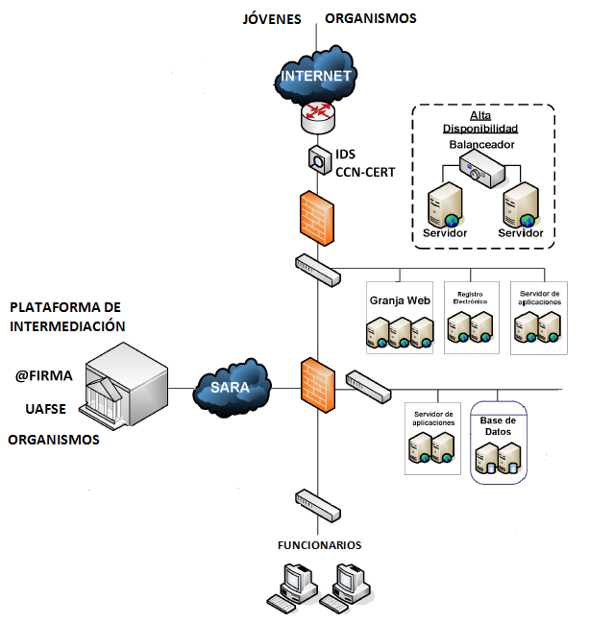
Arquitectura Física
Notes:
Actores e interfaces
Los jóvenes accederán a través de internet
Los organismos privados accederán a través de internet.
Otros organismos accederán a través de SARA.
La conexión con Servicios Comunes y el sistema de la UAFSE o la AEAT será a través de SARA.
VLAN DMZ
Registro E/S
Servidores Web con la capa de presentación de la arquitectura lógica desplegada en ellos. (Artefactos .war en JEE)
Apache Tomcat
VLAN Procesamiento o Negocio
Servidor de Aplicaciones con la lógica de negocio desplegados en ellos (Artefactos .ear en JEE)
Jboss frente a weblogic o weblogic de IBM
VLAN de Datos
BBDD con el modelo de datos descrito en la pregunta anterior.
Oracle frente a MySQL u otros por Rendimiento
VLAN de Usuarios
Los funcionarios presenciales pueden acceder por aquí.

Slide 24
Pregunta 5: Estimación global de recursos económicos, técnicos y humanos, junto con la planificación temporal de los trabajos.

Slide 25
Pregunta 5
Recursos Técnicos
Recursos Humanos
Planificación

Slide 26
Pregunta 5
Recursos Técnicos
¿Dónde voy a alojar la solución? ¿Hay CPD y servicios estándar? SI (se supone que el MEYSS tiene una infraestructura robusta).
Realizar estimaciones sobre: Servidores y licencias, ancho de banda de comunicaciones y Mantenimiento (ese gran olvidado)

Slide 27
Pregunta 5
Recursos Técnicos
Volumetría: Número de usuarios totales, número de usuarios pico, transacciones que realizan (no es lo mismo visitar páginas que adjuntar información).

Slide 28
Pregunta 5
Recursos Técnicos
Volumetría, a tener en cuenta:
Número de usuarios totales
Número de usuarios pico
Peso de las Transacciones
No es lo mismo visitar páginas que adjuntar información.

Slide 29
Pregunta 5
Recursos Técnicos
¿Qué dice el enunciado?
El sistema tendrá capacidad para acceso concurrente de 5.000 usuarios
Volúmenes de hasta 50.000 accesos/hora

Slide 30
Pregunta 5
Recursos Técnicos: Servidores
Analizamos: 5.000 usuarios concurrentes ➔ 1000 usuarios x frontend (consultas y accesos pesados)= 5 frontends.
Servidores de aplicación, aproximadamente 1 x cada 5 frontends + 1 para redundar = 2 servidores de aplicación.
Necesitaremos 2 servidores de base de datos para gestionar la información.
Gestor documental, otras operaciones = 1 servidor adicional.
TOTAL cores = 10. Precio por core con licencia de S.O = 4000€
PRECIO TOTAL SERVIDORES = 40.000€

Slide 31
Pregunta 5
Recursos Técnicos: Software
Arquitectura LAMP, coste del software relativamente bajo, depende de la B.D y del tipo de Gestor Documental elegido (Alfresco es libre, Sharepoint es de Microsoft).
Aquí el coste puede variar entre 5.000 y 50.000 euros según el tipo de arquitectura tecnológica elegida.
Es importante tener en cuenta que el software libre no es gratuito. Hay unos costes de distribución y de mantenimiento.
Hay que estimar el mantenimiento del primer año por lo menos, en el coste del proyecto. Analizar si posteriormente se puede incluir en algún A.M

Slide 32
Pregunta 5
Recursos Técnicos: Software
Adquisición de servidores, acuerdo Marco 13/(año, en el momento del examen el 2013)
Incluir también coste del almacenamiento de la información (compra de discos para la cabina). Si hay que almacenar 1Mb por Joven (perfil, expedientes, etc.) y se estima que unos 60% de 850.000 jóvenes se inscribirán = 510.000 jóvenes x 10mb = 5100 Gb de info a almacenar . Si se almacena redundado estamos hablando del orden de 10 Teras de información. Del orden de 5000 euros (discos más su gestión y mantenimiento).
TOTAL HARDWARE + SW + ALMACENAMIENTO APROX 100.000€

Slide 33
Pregunta 5
Recursos Técnicos: Ancho de Banda
Volúmenes de hasta 50.000 accesos/hora ➔ Aprox 14 usuarios por segundo.
Acceso por Internet. Se estima que el acceso se producirá principalmente por internet (acceso Jovenes). 12 accesos/segundo
Estimación tamaño. En accesos por primera vez (sin cacheo) 4 Mb/acceso.
Tiempo de carga de página 5 seg ( estudio de google analytics: http://analytics.blogspot.com.es/2012/04/global-site-speed-overview-how-fast-are.html )
10 Mbps de necesidades pico a través de internet(tras campañas de difusión que entrarán muchos jóvenes por primera vez sin cacheo de información)
Si el MEYSS ya dispusiese de estos servicios, la ampliación del ancho de banda vendría a ser de unos 5.000 euros . (A tener en cuenta que la administración actualmente contrata las comunicaciones mediante un contrato común)

Slide 34
Recursos Humanos – Consejos
No complicarse. Por ejemplo: dos equipos formados por tres programadores, liderados por un analista cada uno y todo el equipo liderado por un jefe de proyecto externo y otro interno.
¿Cómo aportar valor ?
Particularizar: Asignar el personal a los módulos descritos en la arquitectura lógica.
Diferenciarse: Muy personal, por ejemplo combinar roles tradicionales con los roles de Scrum.
Notes:
Consideraciones personales
¿Cómo aportar valor?
Particularizar
¿Cómo? Asignando el Personal a los Módulos descritos en la Arquitectura Lógica
Diferenciarse
¿Cómo?
Muy personal, en mi caso combinar roles tradicionales con roles de Scrum
No complicarse la vida, este apartado no aporta valor.
Grupo mixto, JP interno el resto externos.
Varios equipos, 2 o 3, liderados por un Analista y con 2 o 3 programadores.
Solución
El sistema se realizará con un equipo mixto con personal interno y externo. Exactamente, un Jefe de proyecto interno para retener el conocimiento y tener el control desde el ministerio. Un jefe de proyecto externo y dos equipos formados por un analista-programador y tres programadores cada uno, también externos.

Slide 35
Recursos Humanos
Roles Scrum
Scrum Master
Product Owner
Team
Cliente
Jefe de Proyecto Interno
Product Owner
Jefe de Proyecto Externo
Product Owner
Analista Programador 1
Scrum Master
Analista Programador 2
Scrum Master
Programador 1
Team
Programador 2
Team
Programador 3
Team
Programador 4
Team
Programador 5
Team
Programador 6
Team
Notes:
En la parte superior izq vemos los roles identificados por la metodología Scrum:
- Scrum master
- Product owner
- Team
- Cliente o Stakeholder
Un equipo tradicional puede estar formado por un JP interno, un JP externo y dos equipos formados por un AP y 3 Programadores.
El JP interno puede ser el PO, el Analista puede realizar las funciones de SM y los programadores serían el Team.
El cliente sería el Subdirector general u otros actores interesados en el éxito del proyecto.
Al explicar el equipo se indica los módulos encargados a cada uno de ellos:
Uno encargado del módulo de gestión de perfiles y evaluación de la información procedentes de la plataforma de intermediación.
El otro equipo encargado del módulo de gestión de actuaciones válidas y del módulo de seguimiento e informes.

Slide 36
Planificación - Consejos
Plazo no superior a 8-10 meses.
¿Cómo aportar valor?
Particularizar
Intentar que todas las tareas hagan referencia al enunciado.
Indicar el personal implicado en cada fase.
Las capas y/o módulos de la arquitectura lógica deben aparecer, así como otras consideraciones mencionadas en el ejercicio (Estudio en el CTT p.ej.)
Diferenciarse
Metodologías ágiles (SCRUM, KANBAN, etc.)
Notes:
Plazo no superior a 8-10 meses.
Indicar el personal implicado en cada fase.
¿Cómo aportar valor?
Particularizar: Intentar que todas las tareas hagan referencia al enunciado.
Coherencia: Las capas y/o módulos de la arquitectura lógica deben aparecer, así como otras consideraciones mencionadas en el ejercicio (Estudio en el CTT p.ej.)
Diferenciarse: Muy personal, si se aplica SCRUM, indicar dónde se aplica y los Sprints.

Slide 37
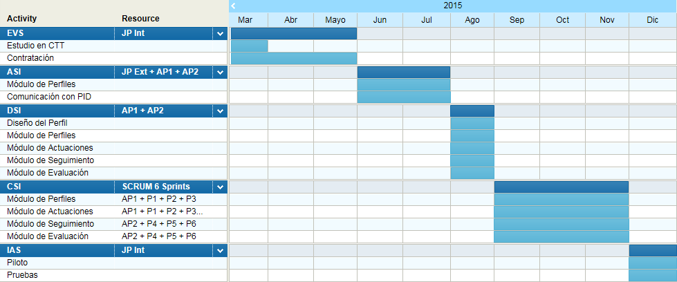
Planificación - Solución
Notes:
EVS
Contratación centralizada en 2 o 3 meses.
Estudio en el CTT
JP Interno
ASI
2 Meses
Jp Externo y Analistas
Tareas que aparezcan en el enunciado, por ejemplo Perfiles, Actuaciones Válidas, Comunicación con PID, etc
DSI
1 Mes
Analistas
De nuevo tareas del enunciado, como Diseño del perfil, actuaciones, módulos de la arquitectura lógica
CSI
3 Meses
Dos equipos en paralelo
Repartir los módulos entre los equipos. El primer equipo encargado de los módulos de Perfiles y Actuaciones. El segundo equipo encargado de los módulos de estadísticas y evaluación de la información. Por ejemplo.
Scrum 6 sprints.
IAS
Se realizará un piloto con varios organismos

Slide 38
Estimación de recursos económicos
Si suponemos necesario ampliar Infraestructura:
SW Servidores: 40.000 €
Hardware: 100.000 €
Comunicaciones: 5.000 €
Personal
Jefe de Proyecto 100 €/h
Analista Programador 50 €/h
Programador 30€/h
160 h/mes
Total presupuesto de personal 215.000 €

Slide 39
Cuestiones Breves

Slide 40
C1 – Figura jurídica del portal
Servicio de la Sede => Modificar carta de servicios (RD 951/2005)
RD 1671/2009, Artículo 4. Características de las sedes electrónicas. 1. Se realizarán a través de sedes electrónicas todas las actuaciones, procedimientos y servicios que requieran la autenticación de la Administración Pública o de los ciudadanos por medios electrónicos.
Subsede => Orden de creación publicada en la sede
RD 1671/2009, Artículo 4. Características de las sedes electrónicas. 2. Se podrán crear una o varias sedes electrónicas derivadas de una sede electrónica…Las sedes electrónicas derivadas deberán cumplir los mismos requisitos que las sedes electrónicas principales, salvo en lo relativo a la publicación de la orden o resolución por la que se crea, que se realizará a través de la sede de la que dependan...
Publicación del procedimiento en el SIA (Sistema de Información Administrativa )
Ley 30/1992, Artículo 42. Obligación de resolver 4. Las Administraciones públicas deben publicar y mantener actualizadas, a efectos informativos, las relaciones de procedimientos, con indicación de los plazos máximos de duración de los mismos, así como de los efectos que produzca el silencio administrativo.
¿Modificación de orden de creación del Registro?
Según el artículo 27 del RD 1671/2009 no parece necesario en la orden de creación del registro incluir el listado de procedimientos, pero a veces se hace http://www.boe.es/diario_boe/txt.php?id=BOE-A-2015-1621

Slide 41
C2 – Identificación y autenticación
Jóvenes
Ley 11/2007 . Artículo 13. Formas de identificación y autenticación 2. Los ciudadanos podrán utilizar los siguientes sistemas de firma electrónica para relacionarse con las Administraciones Públicas, de acuerdo con lo que cada Administración determine: a) En todo caso, los sistemas de firma electrónica incorporados al Documento Nacional de Identidad, para personas físicas. b) Sistemas de firma electrónica avanzada, incluyendo los basados en certificado electrónico reconocido, admitidos por las Administraciones Públicas. c) Otros sistemas de firma electrónica, como la utilización de claves concertadas en un registro previo como usuario, la aportación de información conocida por ambas partes u otros sistemas no criptográficos, en los términos y condiciones que en cada caso se determinen.
Verificación
Empresas privadas interesadas
Certificado

Slide 42
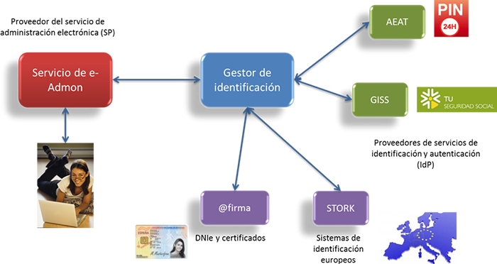
C2 – Identificación y autenticación
https://explotacion.mtin.gob.es/garantiajuvenil/login.action?request_locale=es

Slide 43
C3 – Intermediación
Plataforma de Intermediación
Formulario de alta. Convenio para el intercambio bilateral de datos. Certificado de sello.
Consentimiento del afectado.
Datos de renta no están intermediados. Conexión con la AEAT. Convenio.
Servicio | Organismo
Servicio de Verificación de Datos de Identidad (SVDI) | DGP | Consulta de Datos de Identidad Verificación de Datos de Identidad
Servicio de Verificación de Datos de Residencia (SVDR) | INE | Verificación de datos de Residencia Datos de Residencia Extendidos Consulta de datos de Residencia con fecha de última variación Padronal
Servicio de Verificación de Datos de Prestación de Desempleo (SVDP) | SPEE-INEM | Situación actual de Desempleo Importes de prestación de desempleo percibidos a fecha actual Importes de prestación de desempleo percibidos en un periodo
Servicio de Verificación de Datos de Títulos Oficiales (SVDT) | MECD | Títulos Universitarios No Universitarios.
Servicio de Verificación de Datos de la TGSS | TGSS | Corriente de Pago con la SS Alta en la Seguridad Social
Servicio de Consulta de Prestaciones Públicas | INSS | prestaciones del Registro de Prestaciones Sociales Públicas y las de Incapacidad Temporal y Maternidad
… | … | …

Slide 44
C4 – Notificaciones
Jurídico
Ley 30/1992.
Artículo 58. Notificación
Artículo 59. Práctica de la notificación
Ley 11/2007.
Artículo 27. Comunicaciones electrónicas.
1. Los ciudadanos podrán elegir en todo momento la manera de comunicarse con las Administraciones Públicas, sea o no por medios electrónicos…
2. Las Administraciones Públicas utilizarán medios electrónicos en sus comunicaciones con los ciudadanos siempre que así lo hayan solicitado o consentido expresamente.
6. Reglamentariamente, las Administraciones Públicas podrán establecer la obligatoriedad de comunicarse con ellas utilizando sólo medios electrónicos, cuando los interesados se correspondan con personas jurídicas o colectivos de personas físicas que por razón de su capacidad económica o técnica, dedicación profesional u otros motivos acreditados tengan garantizado el acceso y disponibilidad de los medios tecnológicos precisos.
Artículo 28. Práctica de la notificación por medios electrónicos.
3. Cuando, existiendo constancia de la puesta a disposición transcurrieran diez días naturales sin que se acceda a su contenido, se entenderá que la notificación ha sido rechazada con los efectos previstos en el artículo 59.4 de la Ley 30/1992 de Régimen Jurídico y del Procedimiento Administrativo Común y normas concordantes, salvo que de oficio o a instancia del destinatario se compruebe la imposibilidad técnica o material del acceso.
Real Decreto 1671/2009
Artículo 35. Práctica de notificaciones por medios electrónicos.
Artículo 38. Notificación mediante la puesta a disposición del documento electrónico a través de dirección electrónica habilitada.
Artículo 39. Notificación mediante recepción en dirección de correo electrónico.
Artículo 40. Notificación por comparecencia electrónica.

Slide 45
C4 – Notificaciones
Técnico
Dirección Electrónica Habilitada
Medida CORA: Extender gradualmente la notificación electrónica obligatoria en todos los centros de la AGE a aquellos colectivos previstos en el artículo 27.6 de la Ley 11/2007, de Administración Electrónica. Debería utilizarse para ello una sola dirección electrónica habilitada (DEH) por todos los centros de la AGE por la simplificación que supone para los administrados, que de otra forma se ven obligados a consultar varias DEH de forma continuada, si bien hay que considerar que las notificaciones en sede carecen de coste, frente a la fórmula sugerida que si lo tiene... Coste notificación postal 2,55 € <>coste de la notificación electrónica 0,16 €
Comparecencia en Sede
Notificación mediante recepción en dirección de correo electrónico
Notific@
Funcionario Habilitado
Orden HAP/7/2014 Artículo 1. Objeto y ámbito de aplicación. 4. En todo caso, los funcionarios habilitados no podrán recibir notificaciones que requieran la identificación y autenticación del ciudadano, salvo en el caso de las notificaciones por comparecencia electrónica en la sede reguladas en el artículo 40 del Real Decreto 1671/2009, de 6 de noviembre, y siempre que dicho trámite se haya autorizado expresamente conforme a lo dispuesto en el apartado anterior.
Representante
Orden HAP/1637/2012
Artículo 8. Trámites y actuaciones por medios electrónicos y sus categorías. 1. En los supuestos en los que sea legalmente posible, y así lo determine el departamento ministerial u organismo competente sobre los trámites y actuaciones electrónicas objeto de apoderamiento, éste podrá establecer agrupaciones de trámites en categorías a las que podrán referirse los apoderamientos. 2. La categorización de los trámites será responsabilidad del organismo que se adhiera al Registro y, como mínimo, deberán diferenciarse los trámites que impliquen la consulta de datos personales y los trámites de recepción de notificaciones

Slide 46
C5 - Movilidad
App nativas vs web vs híbridas.
Apps nativas:
Justificación: alta velocidad de respuesta, alta interacción con usuario, necesidad de identificación/seguridad, uso de elementos del móvil (geolocalización, cámara…)
Considerar principales SSOO y tecnologías de desarrollo: Android (utilizando Java), iOS (utilizando Objective-C) y Windows (utilizando MS Visual Studio 2010 Express para Windows Phone).
Descarga de la tienda correspondiente (Apple Store / Google Play / Windows Phone Store). Cantidad anual para mantenimiento en la tienda
• Apps web:
Justificación: enlaces con otras webs, poco tiempo/presupuesto, englobar muchos dispositivos (TV…)
Simplemente asegurar que funciona en los navegadores web móviles (Chrome, Opera, Firefox, Mirem…). Uso de Responsive Web Design y HTML5 para unificar interfaz.
• Apps híbridas:
“Carcasa” de app que obtiene los datos de la web. Término medio entre las 2 anteriores.
Justificación: vistas complejas y actualizaciones constantes.
Mismas tecnologías de desarrollo y mismo procedimiento y costes que apps nativas. Parte de la infraestructura es tipo web, comunicación con los elementos del teléfono vía comunicadores.

Slide 47
C5 - Movilidad
REST vs SOAP
REST:
Es una arquitectura. Suele usar XML/JSON + HTTP, sin abstracciones adicionales de protocolos de intercambio de mensajes como SOAP. Cada URI/URL representa un objeto sobre el que se usan los métodos POST, GET, PUT y DELETE.
Mayor ligereza y menor necesidad de procesamiento. Poca configuración, se lee fácilmente (URLs) y no es necesario nada especial para implementarlo.
SOAP:
Es un protocolo. Toda una infraestructura basada en XML, cada objeto puede tener métodos definidos por el programador con los parámetros necesarios.
Más ambicioso y estricto, pero más fácil de consumir. Más jerárquico y controlado. ¿Más seguro?
Firma en Movilidad
Firma avanzada: vía certificados SW en navegador.
Firma reconocida: vía DNIe/Smartcard.
Cliente @firma móvil: App que se conecta con @firma para autenticarse y firmar.

Slide 48
C6 – LOPD, ENI, ENS
LOPD
Aplicable pues el sistema almacena datos de carácter personal.
Nivel básico (RD 1720/2007. Artículo 81)
Edad, residencia, experiencia laboral…
Los datos tributarios no se almacenan sólo se procesan
Se estima que los datos almacenados no permiten evaluar la personalidad de los jóvenes (se emitirá una consulta a la AEPD)
Actuaciones Previas
Artículo 20: ficheros de titularidad pública serán creados mediante Resolución publicada en BOE en 30 días, seguida de inscripción en AEPD.
Medidas (RD 1720/2007):
Establecer una política de seguridad
Definir los roles de las personas involucradas
Mecanismos de controlar los accesos…
Actuaciones periódicas
El responsable del fichero se encargará de verificar cada seis meses la correcta definición, funcionamiento y aplicación de los procedimientos de realización de copias de respaldo y de recuperación de los datos.

Slide 49
C6 – LOPD, ENI, ENS
ENI
Aplicable según artículo 2 de la Ley 11/2007.
Dimensión organizativa: convenios con organismos cuyos servicios van a utilizarse
Dimensión semántica: modelos contenidos en la NTI de relación de modelos de datos. NTI de expediente/documento electrónico
Dimensión técnica: NTI del catálogo de estándares.
NTI de intermediación de datos, NTI de firma, NTI de acceso a SARA y NTI RISP (C8)

Slide 50
C6 – LOPD, ENI, ENS
ENS
Aplicable según artículo 2 de la Ley 11/2007.
Categorización dimensiones de autenticidad, confidencialidad, integridad, disponibilidad y trazabilidad. Se han considerado bajas todas ellas=> Medidas de categoría básica
Actuaciones previas
establecimiento de responsables: responsable de información, servicio, sistema y seguridad.
inclusión del sistema en la política de seguridad del organismo
análisis de riesgos informal
Actuaciones periódicas
autoevaluaciones periódicas

Slide 51
C6 – LOPD, ENI, ENS
Otras consideraciones en relación con la plataforma de intermediación de datos y la LOPD, el ENI y el ENS
LOPD: Ley Orgánica 15/1999 - Artículo 6.
Consentimiento del afectado.
Real Decreto 1720/2007, de 21 de diciembre
Ley 11/2007 Art. 6.2b
RD 1671/2009, art 2
El consentimiento debe ser:
Expreso
Informado
Explícito
Específico e Individualizado por procedimiento

Slide 52
C7 – Certificados Electrónicos
Ley 11/2007. Artículo 29. Documento administrativo electrónico.
1. Las Administraciones Públicas podrán emitir válidamente por medios electrónicos los documentos administrativos a los que se refiere el artículo 46 de la Ley 30/1992, siempre que incorporen una o varias firmas electrónicas conforme a lo establecido en la Sección 3.ª del Capítulo II de la presente Ley.
PAdes firmando con el sello electrónico + código CSV.
Validación
Sistema de validación de CSV en la Sede
VALIDE para validar los documentos electrónicos firmados con sello.
Para que las AAPP puedan obtener certificados:
servicio web de consulta y descarga de certificados, protocolo SCSP.
se podría incluir en la Plataforma de Intermediación si el nº de solicitudes lo justifica => Establecer un convenio o modificar el existente.

Slide 53
C8 – REUTILIZACIÓN
NTI de Reutilización
Selección de información reutilizable. de mayor relevancia y potencial social y económico.
Información relativa a los jóvenes: nivel de estudios, idiomas, edad, experiencia laboral -> disociación
Información relativa a las actuaciones: duración, tipo…
Información relativa a los órganos proveedores: sectores, ubicación…
Identificación de información reutilizable mediante referencias únicas y unívocas, basadas en identificadores de recursos uniformes (URI).
Descripción de la información reutilizable.
Formatos:
NTI de Catálogo de Estándares
Estándares abiertos o de uso generalizado por la ciudadanía.
Formatos que ofrezcan representación semántica de la información.
http://datos.gob.es/

Slide 54
C8 – REUTILIZACIÓN
Formatos
* | Ofrecer datos disponibles en la web, en cualquier formato.
** | Entregar los datos de manera estructurada.
*** | Entregar los datos en un formato que no sea propietario.
**** | Usar URL para identificar cosas y propiedades, de manera que se pueda apuntar a los datos de manera directa e individualizada.
***** | Vincular sus datos con los de otras personas, entregando su contexto. En la práctica, a que la información entregada también apunte a otras fuentes de datos.
* | PDF, PostScript, ZIP, DjVu, DOC, ODP,ODT, PPT, RTF, Visio
** | XLS, DWG, MPP, PC-Axis, SHP
*** | CSV, ATOM, Calendario, XML, JSON, SOAP, WMS, WFS, geoRSS, KML, KMZ, ODS, RSS, SMIL, TSV, XBL, HTML, XHTML, texto plano, vCard-texto, vCard-xml, Voice-XML
**** | SPARQL-XML, SPARQL-JSON, RDF-XML, RDF-N3, RDF-Turtle
http://datos.gob.es/sites/default/files/SoporteRISP-Preguntas_Frecuentes-FAQ_abril2013.pdf

Slide 55
C9 – Clasificación y Priorización semiautomática de solicitantes
Data Mining (herramientas de BI)
Clustering
Supervisado / no supervisados como K-Medias
Redes neuronales
Árboles de decisión
Sistemas expertos
Base de conocimiento (reglas), motor de inferencia…
Activos semánticos: OWL, RDF y SPARQL.
Representación de los perfiles de los usuarios en RDF, basándose en taxonomías.
https://ec.europa.eu/eures/page/homepage?lang=es

Slide 56
C10 – Agencia TIC & CORA
Contratación
R.D. 806/2014. Artículo 16.2 la DTIC realizará el informe técnico preceptivo de la memoria y los pliegos de prescripciones técnicas de las siguientes contrataciones de bienes y servicios informáticos, entre otros para los contratos de servicios y los de suministro de equipos y programas para el tratamiento de la información.
Reutilización de servicios e infraestructuras o adaptación de soluciones CTT
Uso OBLIGATORIO de los servicios designados como servicios comunes (Catálogo de Servicios Comunes)
RD 806/2014. Artículo 10
1. Los medios y servicios TIC de la AGE y sus Organismos Públicos serán declarados de uso compartido cuando, en razón de su naturaleza o del interés común, respondan a necesidades transversales de un número significativo de unidades administrativas.
3.La utilización de los medios y servicios compartidos será de carácter obligatorio y sustitutivo respecto a los medios y servicios particulares empleados por las distintas unidades. La DTIC establecerá un Catálogo de Servicios Comunes del que formarán parte los medios y servicios compartidos, así como aquellas infraestructuras técnicas o aplicaciones desarrolladas por la DTIC cuya provisión de manera compartida facilite la aplicación de economías de escala y contribuya a la racionalización y simplificación de la actuación administrativa.

Slide 57
Muchas gracias

